Slide 1
Testing Library
Test Suites/Frameworks

Slide 2

¿Qué es Testing Library?
Conjunto de herramientas para probar aplicaciones web que simula la interacción del usuario con la interfaz
Se usa comúnmente con React, pero también tiene soporte para otras bibliotecas y marcos.
Notes:
Testing Library es una herramienta para probar aplicaciones web, enfocándose en cómo los usuarios interactúan con la interfaz. Promueve buenas prácticas al utilizar consultas que simulan la experiencia del usuario. Compatible con frameworks como React y Vue, se integra bien con Jest y otras herramientas de pruebas, garantizando así una mejor calidad en tus aplicaciones.

Slide 3
Ventajas Desventajas
Pruebas centradas en el usuario
Es independiente del framework (Princialmente con React)
Promueve buenas practicas
Fácil de aprender y usar
Falta de control sobre detalles del DOM
Simulación limitada de eventos complejos
Pruebas más lentas
Notes:
Ventajas
Es decir, como los usuarios interactúan con la aplicación
Framework Principal: React , también se utiliza en otros como Angular o Vue.
Ya que prioriza el uso de selectores que reflejan cómo los usuarios interactúan realmente con la aplicación.
Utiliza funciones claras como render, fireEvent, y screen
Desventajas
Evita pruebas que dependan de la implementación interna es decir, de detalles específicos del DOM
No esta desarrollado para la simulación de eventos más complejos (como interacciones de arrastrar y soltar)
Ya que están enfocadas en simular la interacción del usuario en comparación con otras librerías que prueban directamente la lógica o el DOM.

Slide 4
Pasos que realiza Testing Library
Renderizado del componente
render()
Búsqueda de elementos del DOM
getByText()
getByRole()
getByTestId()
…..
Simulación de interacciones
fireEvent
userEvent
Aserciones (Assertions)
expect

Slide 5
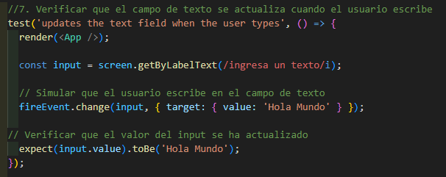
Ejemplo
render
getByLabelText
fireEvent
expect
Notes:
render : monta el componente para poder interactuar con él
getByLabelText: verifica si el elemento está presente y si contiene el texto correcto
fireEvent: permite simular el uso real de la interfaz.
expect : verificas que el componente se comporte correctamente después de las interacciones

Slide 6
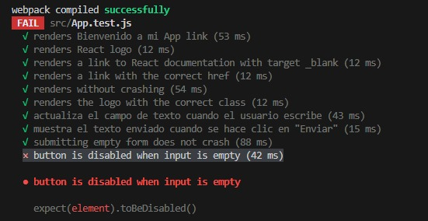
Error al momento de realizar la prueba

Slide 7
La librería nos indica con el mensaje que el formulario no cumple que el botón este deshabilitado cuando el input este vacío. Esto genera que el usuario pueda enviar un campo vacío.

Slide 8
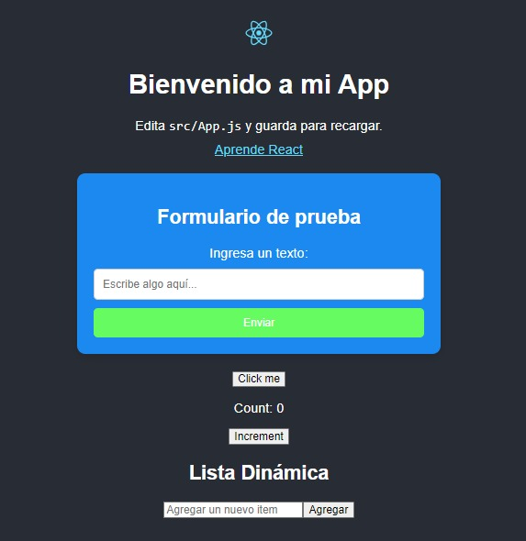

Slide 9
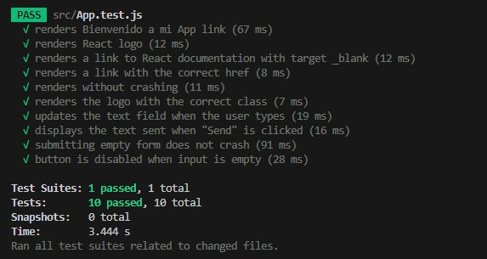
Una vez modificado el código

Slide 10
Vemos que la prueba “Button is disabled when input is empty” pasó correctamente y ya no devuelve un error, por lo tanto el test suite y sus 10 pruebas pasan el test.

Slide 11
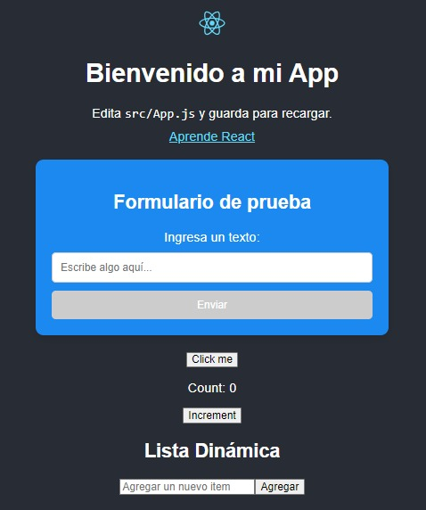

Slide 12
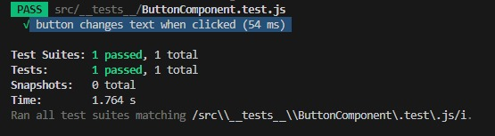
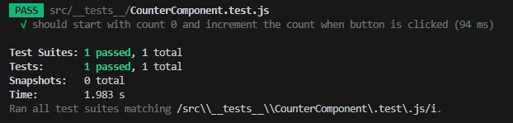
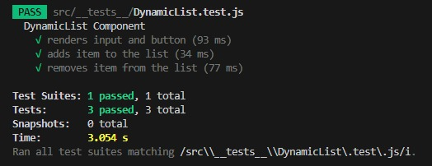
Checkeando que los demás suites pasen los test

